Slide 1



TRƯỜNG TIỂU HỌC ……
CHÀO MỪNG QUÝ THẦY CÔ
VỀ DỰ GIỜ THĂM LỚP
Môn Toán lớp 3
BÀI 56. NHÂN SỐ CÓ BỐN CHỮ SỐ VỚI SỐ CÓ MỘT CHỮ SỐ (T1)

Slide 2
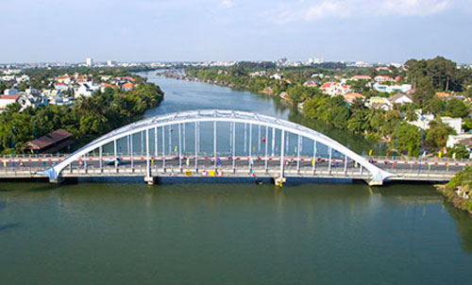

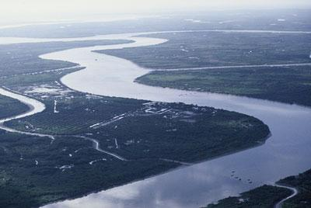
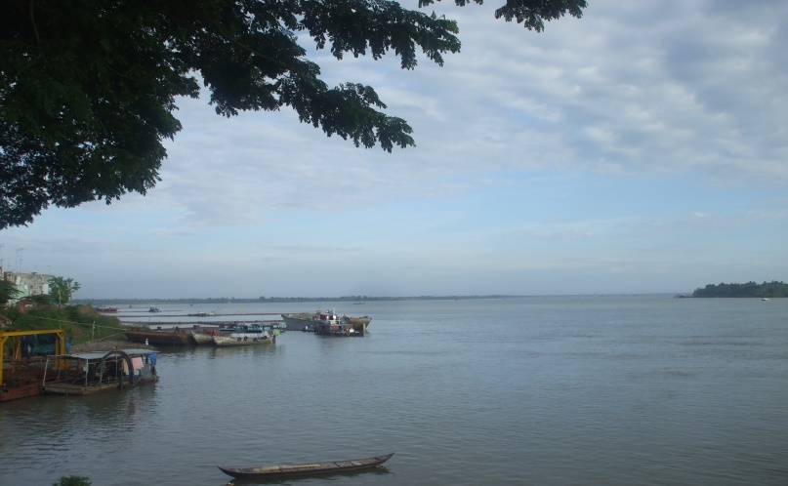
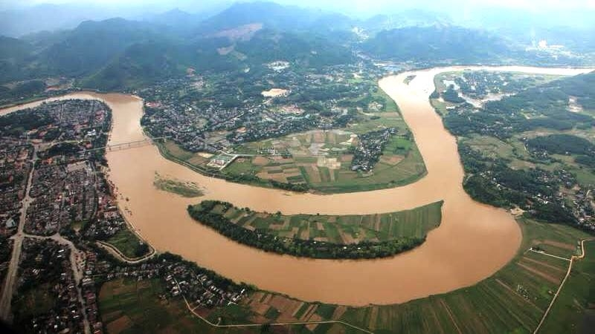
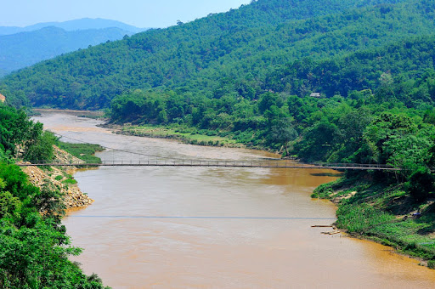
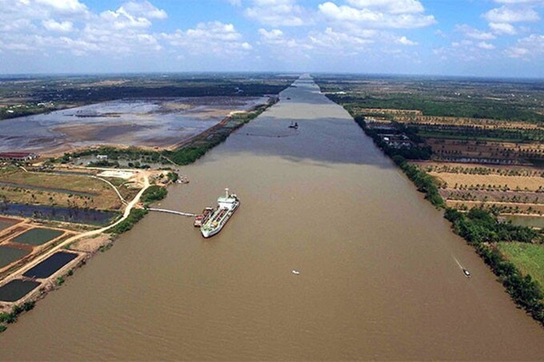

Thứ……ngày…..tháng…..năm…….
TOÁN
TRÒ CHƠI: SÔNG DÀI ĐẤT VIỆT
9 972 – 9 687 =
285
5 809 – 5137 =
2672
Sông Đồng Nai
Sông Đà
Sông Mê Kông
Sông Tiền
1035 – 968 =
67
5 912 – 4 987 =
925
Sông Hồng
Sông Mã
Sông Hậu
Sông Hương

Slide 3
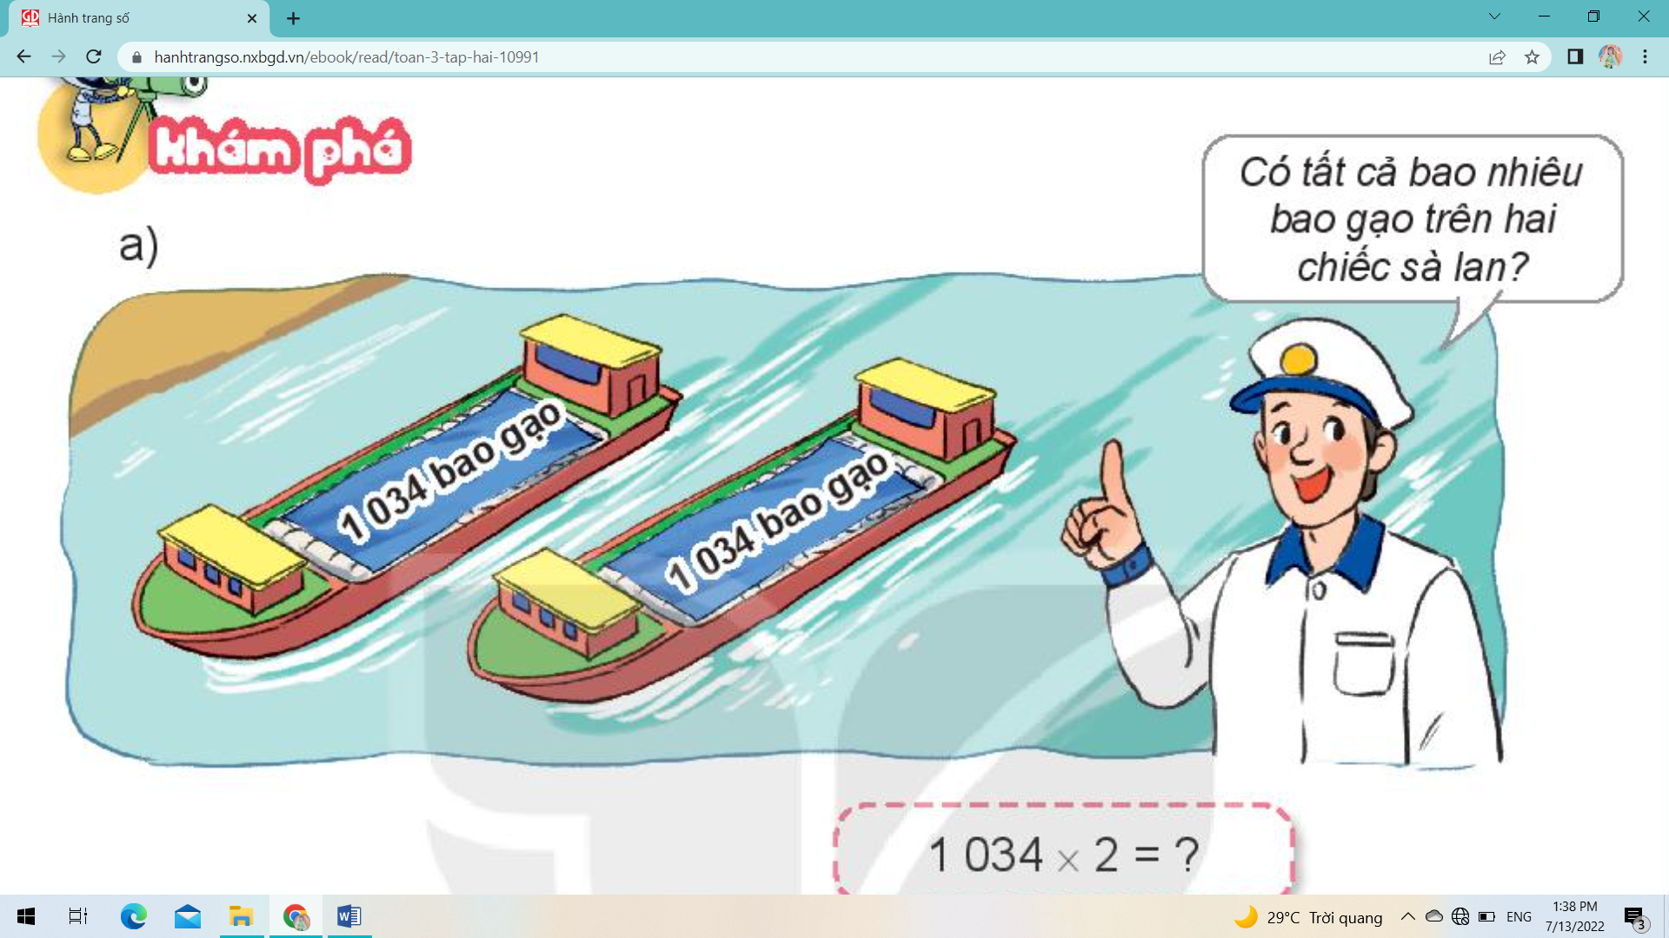

Slide 4
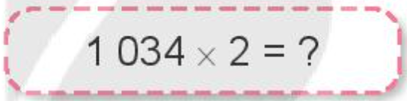
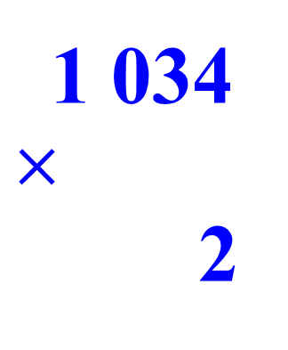
Thứ……ngày…..tháng…..năm…….
TOÁN
Bài 55: NHÂN SỐ CÓ BỐN CHỮ SỐ VỚI SỐ CÓ MỘT CHỮ SỐ (T1)
1 034
$$×$$
2
2 nhân 4 bằng 8, viết 8.
2 nhân 3 bằng 6, viết 6.
2 nhân 0 bằng 0, viết 0.
8
0
6
8
2 nhân 1 bằng 2, viết 2.

Slide 5
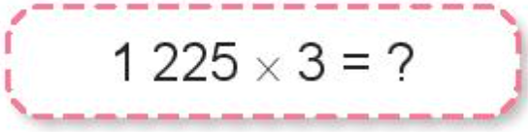
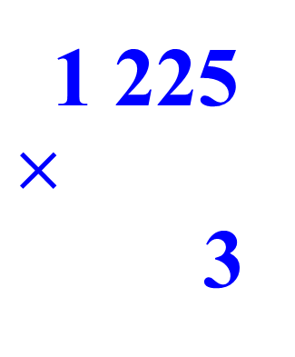
Thứ……ngày…..tháng…..năm…….
TOÁN
Bài 55: NHÂN SỐ CÓ BỐN CHỮ SỐ VỚI SỐ CÓ MỘT CHỮ SỐ (T1)
1 225
$$×$$
3
3 nhân 5 bằng 15, viết 5 nhớ 1.
3 nhân 2 bằng 6, thêm 1 bằng 7, viết 7.
3 nhân 2 bằng 6, viết 6.
3
6
7
1
3 nhân 1 bằng 3, viết 3.

Slide 6
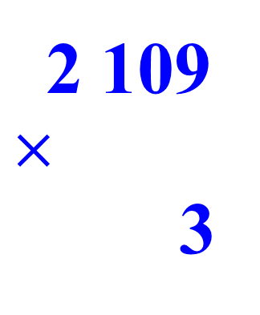
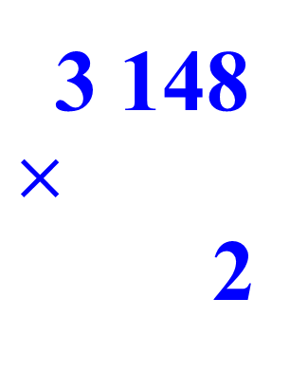
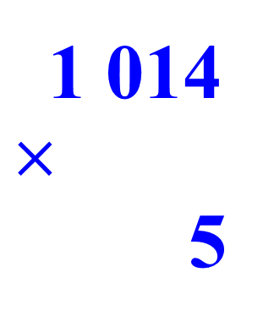
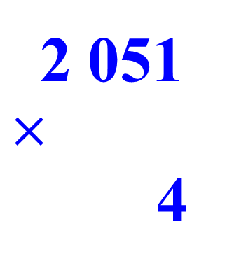
Thứ……ngày…..tháng…..năm…….
TOÁN
Bài 55: NHÂN SỐ CÓ BỐN CHỮ SỐ VỚI SỐ CÓ MỘT CHỮ SỐ (T1)
1
Tính.
1 014
$$×$$
5
3 148
$$×$$
2
2 109
$$×$$
3
2 051
$$×$$
4
5
0
7
0
6 296
8 204
6 327

Slide 7
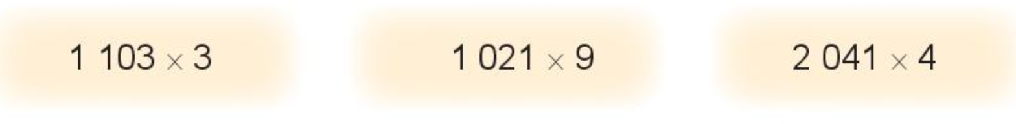
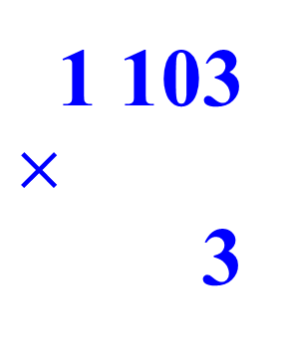
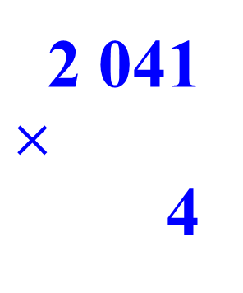
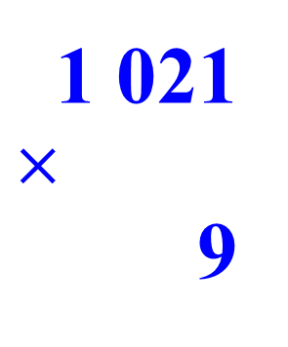
Thứ……ngày…..tháng…..năm…….
TOÁN
Bài 55: NHÂN SỐ CÓ BỐN CHỮ SỐ VỚI SỐ CÓ MỘT CHỮ SỐ (T1)
2
Đặt tính rồi tính.
1 021
$$×$$
9
2 041
$$×$$
4
1 103
$$×$$
3
9 189
8 164
3 309

Slide 8
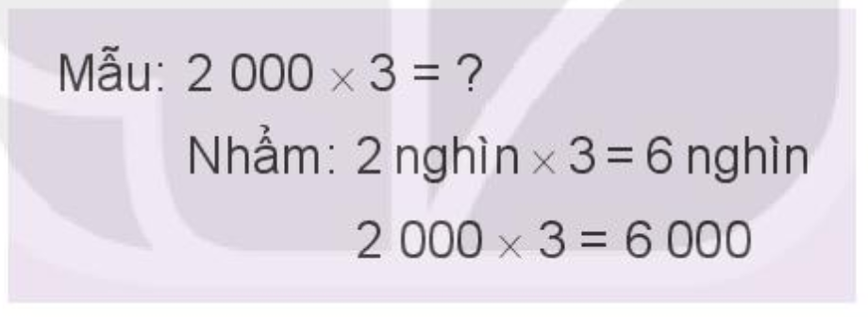
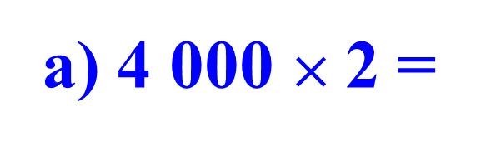
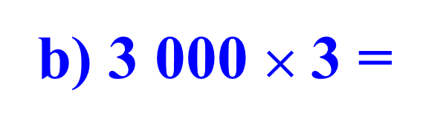
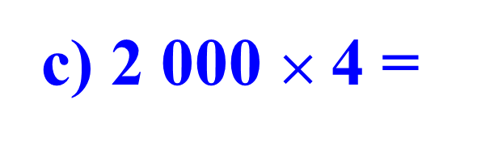
Thứ……ngày…..tháng…..năm…….
TOÁN
Bài 55: NHÂN SỐ CÓ BỐN CHỮ SỐ VỚI SỐ CÓ MỘT CHỮ SỐ (T1)
3
Tính nhẩm (theo mẫu).
a) 4 000 $×$ 2 =
8 000
b) 3 000 $×$ 3 =
9 000
c) 2 000 $×$ 4 =
8 000

Slide 9
Thứ……ngày…..tháng…..năm…….
TOÁN
Bài 55: NHÂN SỐ CÓ BỐN CHỮ SỐ VỚI SỐ CÓ MỘT CHỮ SỐ (T1)
4
Một khu đất dạng hình vuông có độ dài cạnh là 1 617 m. Hỏi chu vi khu đất đó là bao nhiêu?
Tóm tắt
- Khu đất hình vuông, có cạnh: 1 617m
- Tính chu vi:…….m?
Bài giải
Chu vi khu đất đó là:
1 617 x 4 = 6 468 (m)
Đáp số: 6 468 mét.

Slide 10

XIN CHÂN THÀNH CẢM ƠN
QUÝ THẦY CÔ GIÁO VÀ CÁC EM

Slide 11
TRƯỜNG TIỂU HỌC ……
CHÀO MỪNG QUÝ THẦY CÔ
VỀ DỰ GIỜ THĂM LỚP
Môn Toán lớp 3
BÀI 56: NHÂN SỐ CÓ BỐN CHỮ SỐ VỚI SỐ CÓ MỘT CHỮ SỐ (T2)

Slide 13
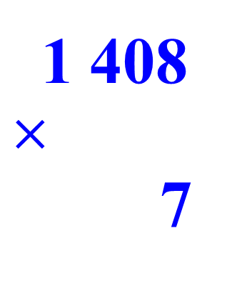
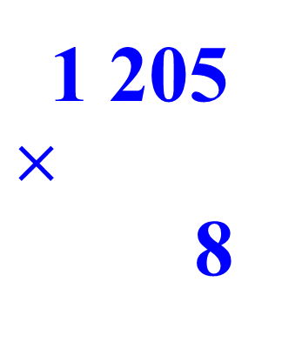
Thứ……ngày…..tháng…..năm…….
TOÁN
Bài 55: NHÂN SỐ CÓ BỐN CHỮ SỐ VỚI SỐ CÓ MỘT CHỮ SỐ (T2)
Bài 55: NHÂN SỐ CÓ BỐN CHỮ SỐ VỚI SỐ CÓ MỘT CHỮ SỐ (T2)
1
Tính.
1 216
$$×$$
6
1 205
$$×$$
8
1 408
$$×$$
7
7 296
9 640
9856

Slide 14
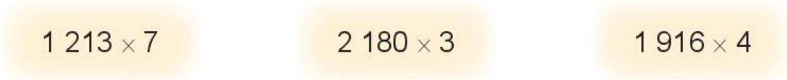
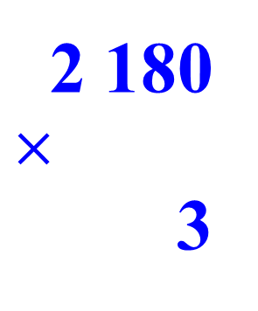
Thứ……ngày…..tháng…..năm…….
TOÁN
Bài 55: NHÂN SỐ CÓ BỐN CHỮ SỐ VỚI SỐ CÓ MỘT CHỮ SỐ (T2)
2
Đặt tính rồi tính.
1 213
$$×$$
7
2 180
$$×$$
3
1 916
$$×$$
4
8 491
6 540
7 664

Slide 15
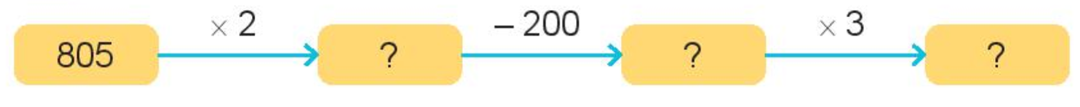
Thứ……ngày…..tháng…..năm…….
TOÁN
Bài 55: NHÂN SỐ CÓ BỐN CHỮ SỐ VỚI SỐ CÓ MỘT CHỮ SỐ (T2)
3
Số ?
1610
1410
4230

Slide 16
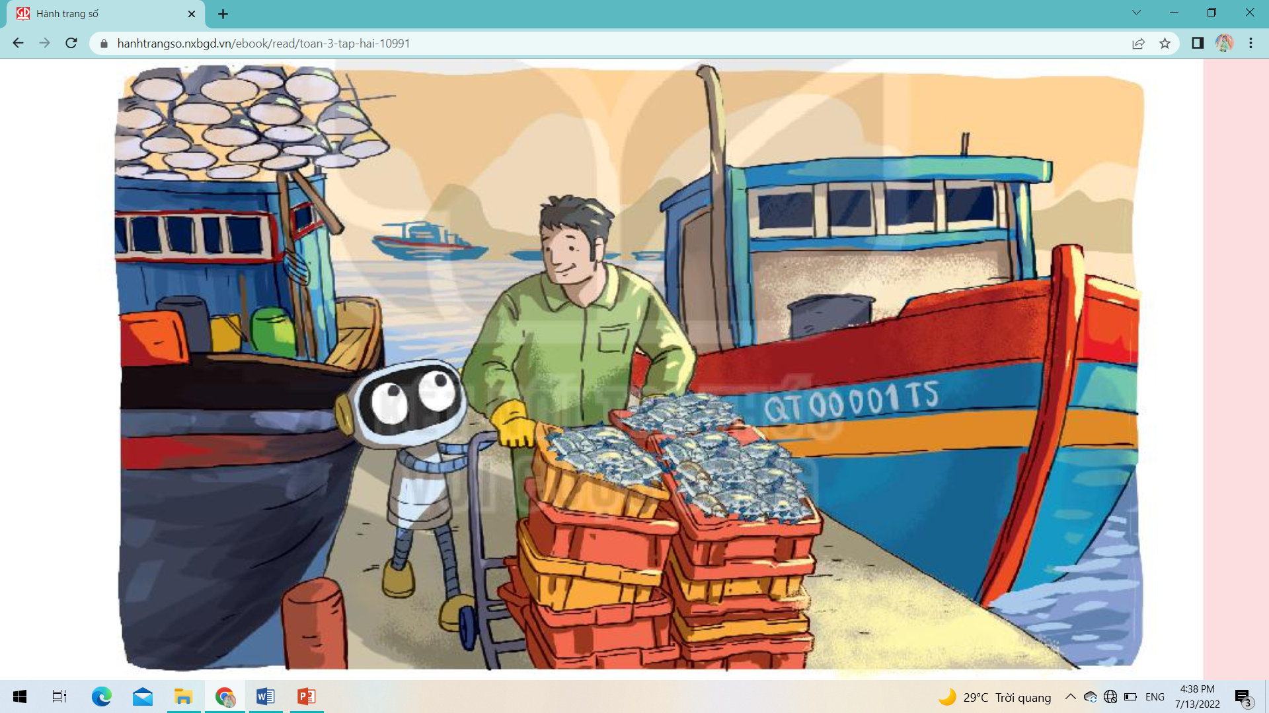
Thứ……ngày…..tháng…..năm…….
TOÁN
Bài 55: NHÂN SỐ CÓ BỐN CHỮ SỐ VỚI SỐ CÓ MỘT CHỮ SỐ (T2)
4.
Bác Sáu có 3 tàu đánh cá, bác cần 3 050 l dầu cho mỗi tàu. Hỏi bác Sáu cần tất cả bao nhiêu lít dầu?

Slide 17
Thứ……ngày…..tháng…..năm…….
TOÁN
Bài 55: NHÂN SỐ CÓ BỐN CHỮ SỐ VỚI SỐ CÓ MỘT CHỮ SỐ (T2)
4
Bác Sáu có 3 tàu đánh cá, bác cần 3 050 l dầu cho mỗi tàu. Hỏi bác Sáu cần tất cả bao nhiêu lít dầu?
Bài giải
Số lít dầu bác Sáu cần chuẩn bị là:
3 050 x 3 = 9 150 (l)
Đáp số: 9 150 l dầu.
Tóm tắt:
Có: 3 tàu đánh cá
Mỗi tàu cần: 3050 l dầu
Tất cả:…. lít dầu?

Slide 19
TRƯỜNG TIỂU HỌC ……
CHÀO MỪNG QUÝ THẦY CÔ
VỀ DỰ GIỜ THĂM LỚP
Môn Toán lớp 3
BÀI 56. NHÂN SỐ CÓ BỐN CHỮ SỐ VỚI SỐ CÓ MỘT CHỮ SỐ (T3)

Slide 21
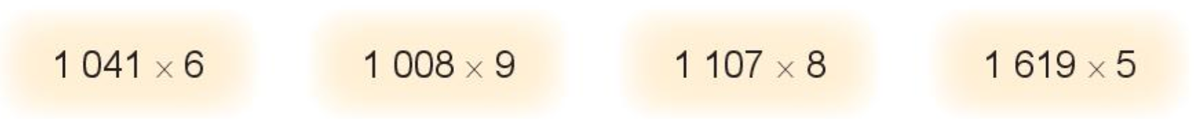
Thứ……ngày…..tháng…..năm…….
TOÁN
Bài 55: NHÂN SỐ CÓ BỐN CHỮ SỐ VỚI SỐ CÓ MỘT CHỮ SỐ (T3)
1
Đặt tính rồi tính.
1 008
$$×$$
9
1 107
$$×$$
8
1 619
$$×$$
5
1 041
$$×$$
6
9 072
8 856
8 095
6 246

Slide 22

Thứ……ngày…..tháng…..năm…….
TOÁN
Bài 55: NHÂN SỐ CÓ BỐN CHỮ SỐ VỚI SỐ CÓ MỘT CHỮ SỐ (T3)

Slide 23
Thứ……ngày…..tháng…..năm…….
TOÁN
Bài 55: NHÂN SỐ CÓ BỐN CHỮ SỐ VỚI SỐ CÓ MỘT CHỮ SỐ (T3)
2
Một sư đoàn có 4 trung đoàn, mỗi trung đoàn có 1 300 người. Sau đó, sư đoàn được bổ sung thêm 450 người. Hỏi lúc này, sư đoàn có tất cả bao nhiêu người?
Bài giải
Ban đầu sư đoàn có số người là:
1 300 x 4 = 5 200 (người)
Sau khi bổ sung thêm 450 người, sư đoàn có số người là:
5 200 + 450 = 5 650 (người)
Đáp số: 5 650 người.

Slide 24
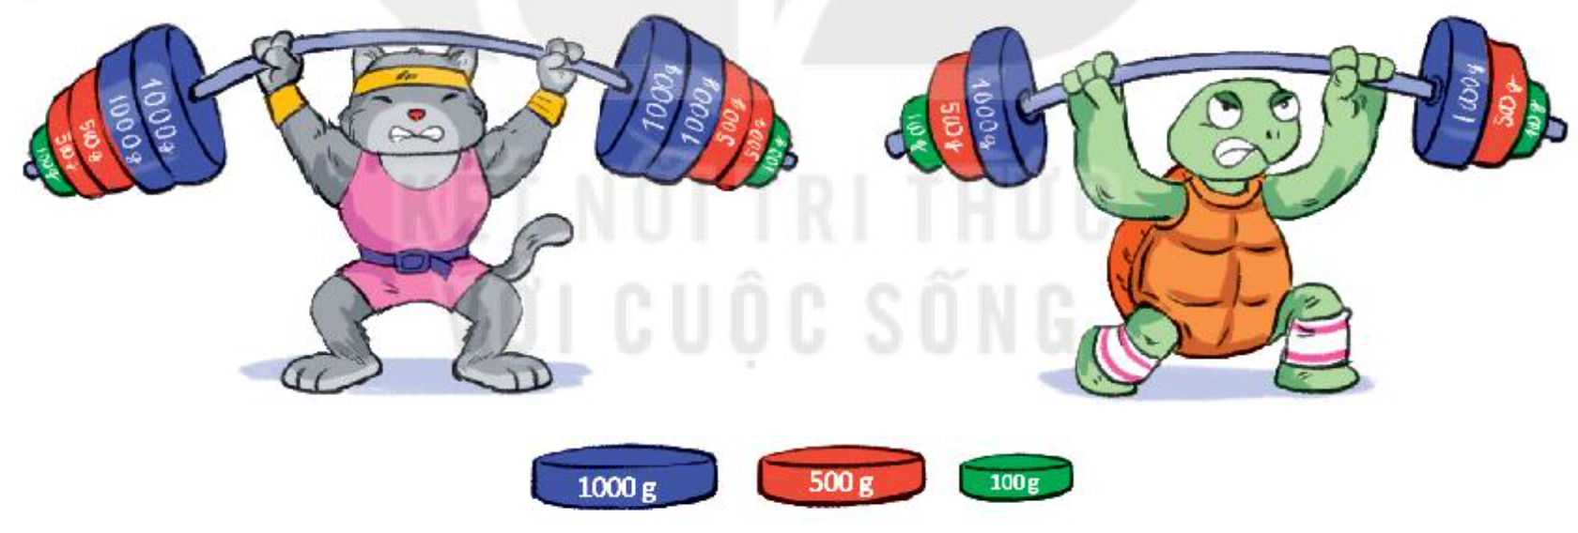
Thứ……ngày…..tháng…..năm…….
TOÁN
Bài 55: NHÂN SỐ CÓ BỐN CHỮ SỐ VỚI SỐ CÓ MỘT CHỮ SỐ (T3)
3
Số ?
Lực sĩ mèo và rùa thi tài
a) Mỗi bên tạ của mèo cân nặng g. Mèo nâng được g.
b) Mỗi bên tạ của rùa cân nặng g. Rùa nâng được g.
3 100
6 200
1 600
3 200

Slide 25
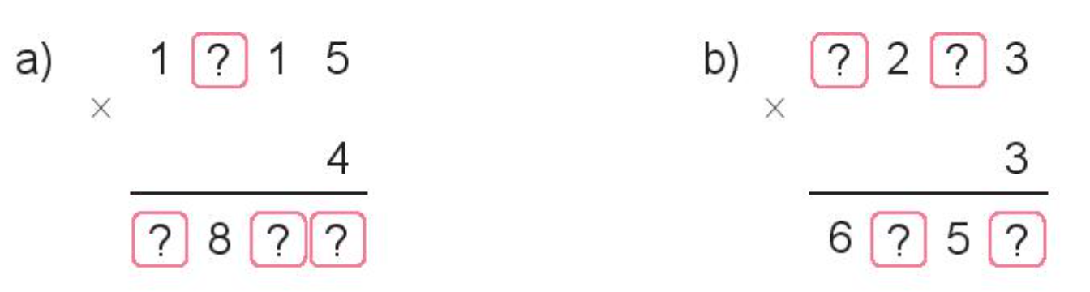
Thứ……ngày…..tháng…..năm…….
TOÁN
Bài 55: NHÂN SỐ CÓ BỐN CHỮ SỐ VỚI SỐ CÓ MỘT CHỮ SỐ (T3)
4
Tìm chữ số thích hợp.
2
2
5
4
6
0
7
9

